Slide 1
Informovanost o fondech EU
Červen 2017

Slide 2
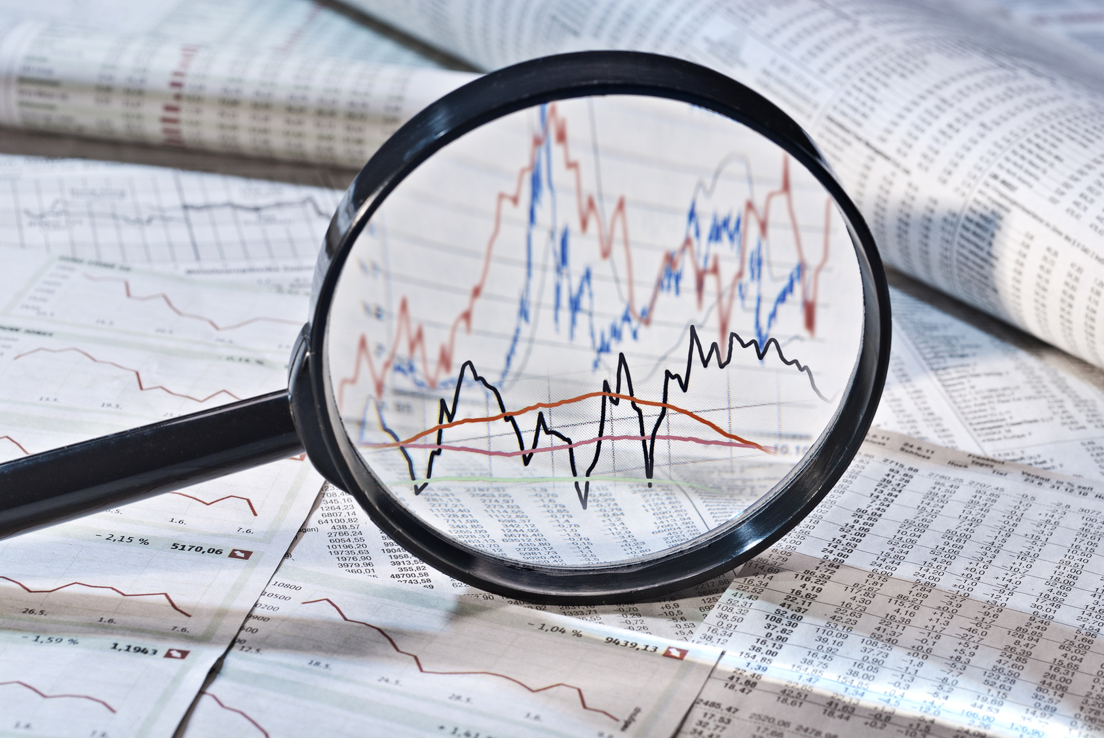
Background a cíle projektu
MMR spustilo novou kampaň na čerpání prostředků z fondů EU v období 2014-2020.
Hlavním cílem průzkumu bylo zjistit povědomí široké veřejnosti o problematice fondů EU v návaznosti na probíhající kampaň k fondům EU.
2

Slide 3
Metodologie
MMR pro testování dodalo vizuál a spot reklamní kampaně
CELKEM 1500 respondentů
(reprezentativní vzorek ČR, 18+, dle územních jednotek NUTS II)
Sběr dat CAWI
/online panel/
délka dotazníku cca 10 min.
Výstupy:
závěrečná zpráva ppt, tabulky v Excelu
3

Slide 4
Summary
Povědomí o fondech EU je stále na vysoké úrovni, klesá však zaznamenání reklamních kampaní.
Evropské fondy hodnotí respondenti jako přínosné především pro život obyvatel ČR a pro jejich kraj/region, méně již pro ně samotné.
Pouze 3 z 10 respondentů si myslí, že využití peněz z evropských fondů je v ČR dostatečně průhledné a transparentní.
Informace o evropských fondech respondenti nejčastěji čerpají z televize a z internetu. Tato média jsou také považována za nejsrozumitelnější.
4

Slide 5
Mírný pokles povědomí o EU fondech i znalosti nějakého projektu financovaného z EU.
86%
má povědomí o evropských fondech
- 2%
56%
zná nějaký projekt financovaný z evropských fondů
- 4%
Hlavní zdroje informací:
47 %
43 %
Televize
Internet
(Stat. chyba 2/2016: max. 2,9 %)
(Stat. chyba 6/2017: max. 2,1 %)
5

Slide 6
Nízké povědomí o reklamních kampaních o problematice evropských fondů, vyšší u reklam na podporu projektů z EU dotací – u obou však proti minulé vlně pokles.
20%
zaznamenalo reklamu věnovanou problematice EU fondů
financování školství, vzdělání, budování silnic, existence fondů EU, kotlíková dotace, …
- 5%
31%
zaznamenalo reklamu na podporu projektů z dotací EU, které se týkaly zaměstnanosti, vybavení škol, nemocnic, infrastruktury
- 6%
(Stat. chyba 2/2016: max. 2,9 %)
(Stat. chyba 6/2017: max. 2,1 %)
6

Slide 7
Respondentům byla představena kampaň (reklamní spot a vizuál).
50%
- 8%
zaznamenalo tuto konkrétní reklamu/kampaň
Nejčastěji zaznamenáno prostřednictvím:
88 %
38 %
12 %
(Stat. chyba 2/2016: max. 2,9 %)
Televize
Internet
Noviny
(Stat. chyba 6/2017: max. 3,0 %)
7

Slide 8
Atraktivnost reklamy klesla na úroveň benchmarku, srozumitelnost se drží stále nad úrovní benchmarku.
Reklama je pro Vás:
Hodnota benchmarku
60%
atraktivní
60%
- 7%
85%
srozumitelná
81%
(Stat. chyba 2/2016: max. 2,9 %)
- 2%
(Stat. chyba 6/2017: max. 2,1 %)
8

Slide 9
Nárůst důvěryhodnosti i zjišťování nových informací na základě reklamy.
66%
informace jsou důvěryhodné
+ 3%
36%
*hodnota benchmarku - 44%
motivuje ke zjištění dalších informací
33%
zjistili novou informaci
podpora školství, podpora školek, kam se investuje, rekvalifikace, podpora vzdělání, …
+ 4%
(Stat. chyba 2/2016: max. 2,9 %)
(Stat. chyba 6/2017: max. 2,1 %)
9

Slide 10
Podle respondentů jsou informace o evropských fondech pro zájemce především dobře dostupné.
(Stat. chyba 2/2016: max. 2,9 %)
(Stat. chyba 6/2017: max. 2,1 %)
10

Slide 11
1/ Všechny projekty IBRS jsou prováděny v souladu s mezinárodním kodexem ICC ESOMAR.
2/ IBRS se zavazuje veškeré informace a podklady získané v souvislosti s jednotlivými projekty, zejména pak ty, které mají charakter obchodního tajemství, nebo důvěrných informací /označeno klientem/, nezneužívat ve prospěch svůj ani třetí osoby a neposkytovat je třetím osobám bez výslovného písemného souhlasu klienta.
3/ Stejně se zavazuje klient, že nebude zneužívat ve prospěch svůj ani třetí osoby a neposkytovat třetím osobám bez výslovného písemného souhlasu IBRS důvěrné informace týkající se IBRS. Za důvěrné informace se považují především informace o produktech a výzkumných technikách IBRS, jakož i klientech a organizační struktuře, dále informace týkající se metodiky zpracování výzkumů a to včetně dotazníků, algoritmů apod. Za důvěrné informace se považují též ty, u kterých to logicky vyplývá z jejich povahy.
4/ Veškeré výsledky získané prostřednictvím projektů jsou výhradním vlastnictvím klienta. Všechny výzkumné materiály jsou v IBRS archivovány po dobu šesti měsíců po skončení projektu.
5/ Pokud v průběhu projektu nastanou skutečnosti, které nebylo možné předem předpokládat a tyto skutečnosti mají dopad na cenu, bude o nich klient neprodleně informován a cena bude na základě vzájemné dohody upravena.
… děkujeme…
Jiří Pytelka
pytelka@ibrs.cz
GSM 731615026
Tomáš Horejsek
horejsek@ibrs.cz
GSM 605972633
11

